Slide 1
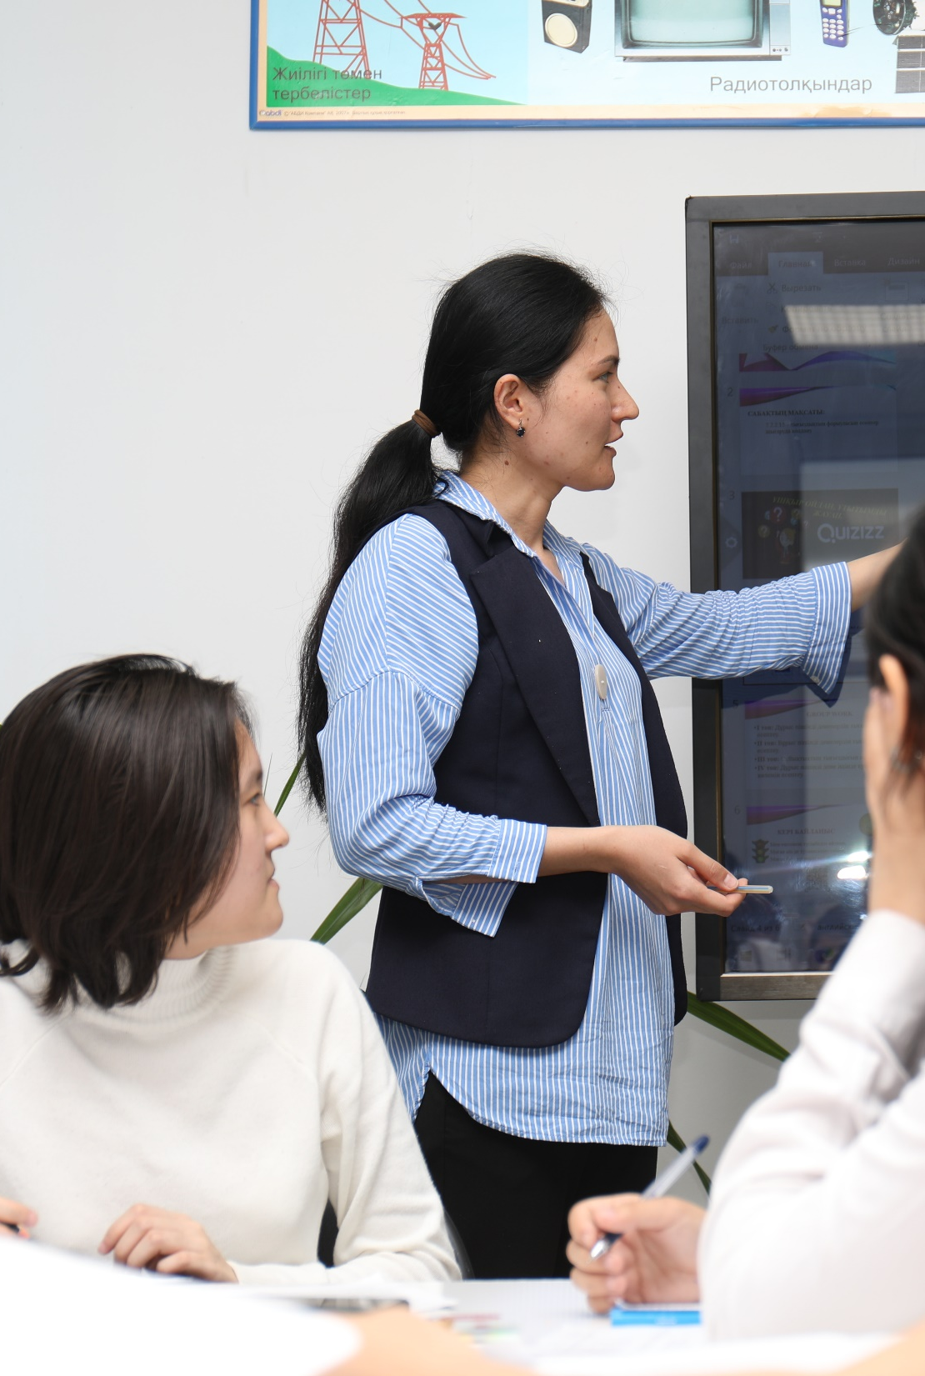

АТТЕСТАЦИЯ
ПЕДАГОГОВ

Slide 2



В образовательном процессе ключевой фигурой является педагог. Следует и далее повышать его статус, авторитет в обществе….
В этой сфере нет раз и навсегда застывших правил. Но, в любом случае, требования к учителям должны быть высокие.
Президент РК К.Токаев
ЦЕЛЬ И ЗАДАЧИ АТТЕСТАЦИИ
ЦЕЛЬ:
обеспечение непрерывности профессионального развития педагогов
ЗАДАЧИ:
выявление профессиональных достижений и перспектив для обеспечения непрерывности профессионального развития
определение соответствия педагогов квалификационным характеристикам на основе оценки профессиональных компетенций
стимулирование педагогов к непрерывному образованию, самообразованию, повышению квалификации
раскрытие перспектив использования потенциальных профессиональных возможностей педагогов
повышение эффективности и качества педагогического труда

Slide 3

Аттестация – процедура, проводимая с целью определения соответствия педагога занимаемой должности; процедура присвоения (подтверждения) квалификационной категории, проводимая с целью определения уровня профессиональной компетентности педагога, по результатам которой присваивается (подтверждается) квалификационная категория.
ПРАВИЛА АТТЕСТАЦИИ ПЕДАГОГОВ
Национальная платформа непрерывного профессионального развития педагога (далее – Платформа) – информационная система с данными личного кабинета педагога и документов его профессиональной деятельности, подтверждающих достижения педагога и обучающихся, обобщение (трансляцию) опыта, сведения о повышении квалификации

Slide 4

АТТЕСТАЦИОННЫЙ ПЕРИОД
АТТЕСТАЦИЯ ПЕДАГОГОВ проводится не реже
одного раза в пять лет
в соответствии с подпунктом
3) пункта 1 статьи 15 Закона Республики Казахстан
"О статусе педагога".

Slide 5

ЭТАПЫ АТТЕСТАЦИИ
АТТЕСТАЦИЯ ВКЛЮЧАЕТ В СЕБЯ СЛЕДУЮЩИЕ ЭТАПЫ:
ДЛЯ ПЕДАГОГОВ:
ОЗП (за исключением мастеров производственного обучения и преподавателей по специальным дисциплинам организаций технического и профессионального, послесреднего образования, педагогов, определенных пунктом 16 настоящих Правил);
2. Комплексное аналитическое обобщение результатов деятельности.

Slide 6
КОМПЛЕКСНОЕ АНАЛИТИЧЕСКОЕ ОБОБЩЕНИЕ ИТОГОВ ДЕЯТЕЛЬНОСТИ
ТЕКУЩАЯ СИТУАЦИЯ
ПРЕДЛОЖЕНИЕ
Формирование педагогом портфолио в бумажном/ электронном формате (11 видов документов)
Сроки рассмотрения документов (портфолио) педагогов - до 6 месяцев
Формирование портфолио педагогов на Национальной платформе непрерывного профессионального развития педагога «Ұстаз»
Подача заявления через ПЭП, ЦОН
Срок оказания услуги – от 1 до 7 рабочих дней
Системное (ежегодное) формирование документов (портфолио) педагогов на платформе через интеграцию с соответствующими базами данных
Через ПЭП поступает в АРМ ГУ (НОБД) Школа, Колледж, УО, МП
Через ЦОН: курьерская доставка документов в Школу, Колледж, УО, МП
Самостоятельная подача аттестуемым педагогом заявления через личный кабинет на платформе
Несколько этапов рассмотрения документов:
Экспертный совет (предоставляет рекомендации)
Аттестационная комиссия (пересматривает)
Рассмотрение документов (портфолио) педагогов аттестационной комиссией (предоставляется доступ в Профиль педагога)

Slide 7


ГЛАВА 2. ПАРАГРАФ 1.
18. Решение по присвоению (подтверждению) педагогам квалификационных категорий принимается Комиссией.
КОМИССИЯ ПРИНИМАЕТ ОДНО ИЗ СЛЕДУЮЩИХ РЕШЕНИЙ:
1.
соответствует заявляемой квалификационной категории;
2.
не соответствует заявляемой квалификационной категории (соответствует действующей квалификационной категории или соответствует категории ниже действующей).
19. При принятии решения «не соответствует заявляемой квалификационной категории» педагогу присваивается квалификационная категория в соответствии с результатами ОЗП и комплексного аналитического обобщения итогов деятельности.

Slide 8
ГЛАВА 2. ПОРЯДОК ПРОВЕДЕНИЯ ОЗП
59. Результат ОЗП считается положительным при достижении пороговых уровней для:
ПЕДАГОГОВ:
квалификационной категории «педагог-модератор» – 60 %;
квалификационной категории «педагог-эксперт» – 70 %;

Slide 9
ОЦЕНКА ЗНАНИЙ ПЕДАГОГОВ
ТЕКУЩАЯ СИТУАЦИЯ
ПРЕДЛОЖЕНИЕ
Проводится после рассмотрения портфолио педагогов
Проводится до рассмотрения портфолио педагогов
1. Тестирование - (один тест для всех категорий)
Предметные знания – 30 заданий
Методика обучения – 20 заданий
Итого – 50 заданий
Тестирование - (3 уровня сложности заданий)
Предметные знания – 100 заданий
2. Написание эссе – 250-300 слов
(не учитывается при аттестации)
Исключается
При присвоении (подтверждении) квалификационной категории все педагоги проходят процедуру ОЗП
Процедуру ОЗП проходят педагоги, претендующие на присвоение квалификационной категории «педагог-модератор», «педагог-эксперт».
Освобождаются от процедуры ОЗП педагоги, имеющие педагогический стаж 30 и более лет.
Квалификационная категория «педагог» присваивается 1 (один) раз.
Пороговый уровень прохождения ОЗП
«Педагог» | 50 %
«Педагог-модератор» | 60 %
«Педагог-эксперт» | 70 %
«Педагог-исследователь» | 80 %
«Педагог-мастер» | 90 %
Пороговый уровень прохождения ОЗП
«Педагог-модератор» | 60 %
«Педагог-эксперт» | 70 %
Педагоги могут проходить процедуру ОЗП 2 раза в календарный год бесплатно.
Педагоги могут проходить процедуру ОЗП:
в течение года согласно графику, утверждённому уполномоченным органом в области образования
1 раз бесплатно, 1 раз – на платной основе

Slide 10




ГЛАВА 3. ПАРАГРАФ 2. Порядок комплексного аналитического обобщения результатов деятельности
Материалы педагога для комплексного аналитического обобщения результатов деятельности формируются на Платформе (с начала функционирования) через интеграцию документов (сведений) по направлениям деятельности педагога из различных баз данных: успеваемости и качеству обучения обучающихся; достижениям обучающихся (воспитанников) и педагогов в конкурсах, олимпиадах, соревнованиях, чемпионатах; обобщению (трансляции) опыта, разработке методических материалов, взаимодействию в педагогическом сообществе, повышению квалификации.
Платформа ежегодно системно пополняется для стимулирования педагогов к профессиональной активности
Доступ к личному кабинету педагога на Платформе предоставляется педагогу, ответственному лицу аттестующего органа, Комиссии без права загружать материалы.
До начала функционирования платформы материалы комплексного аналитического обобщения результатов деятельности педагога формируются организацией образования и направляются в Комиссию соответствующего уровня на электронных носителях или бумажном формате.
87. Комиссия на Платформе проводит комплексное аналитическое обобщение результатов деятельности в соответствии с Критериями оценивания и показателями эффективности деятельности педагога согласно приложению 12 к настоящим Правилам.
До начала функционирования платформы Комиссия рассматривает материалы комплексного аналитического обобщения результатов деятельности педагога в электронном или бумажном формате.

Slide 11
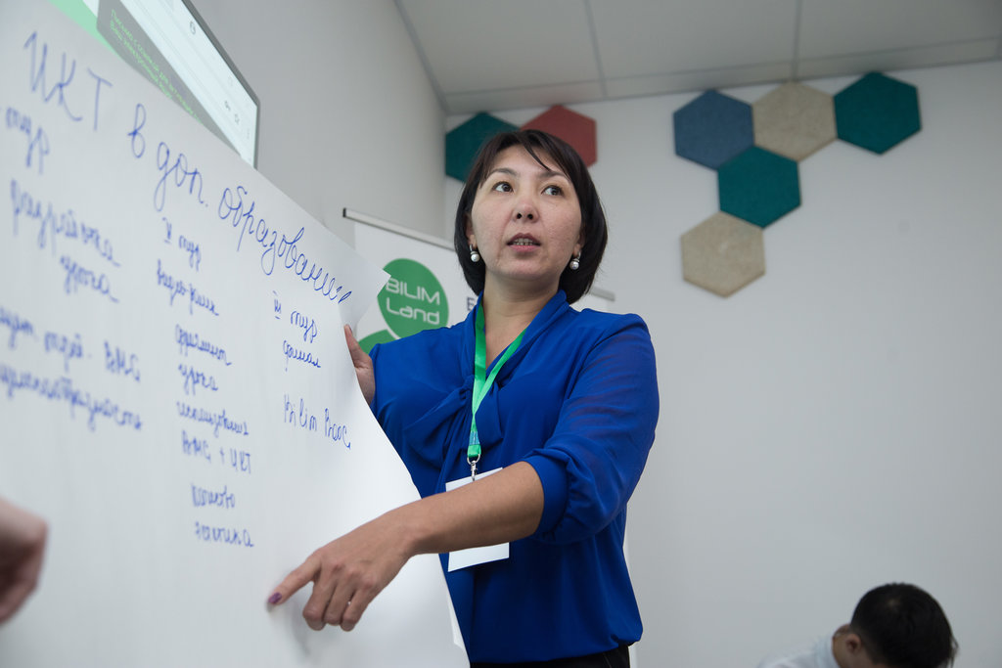
Критерии оценивания и показатели эффективности деятельности
педагога организации технического и профессионального образования
КРИТЕРИИ
БАЛЛЫ
ПОКАЗАТЕЛИ
8%
2 показателя,
НЦТ
30 %
5 показателей
Автоматизированный лист оценивания
8 %
5 показателей
Daryn.kz, База данных УО
8 %
5 показателей
Daryn.kz, База данных УО
45 %
20 показателей
База данных УО, НАО
1%
Наличие
ЕБДС , (Өрлеу, ЦПМ)
обязательно
Итого: 147
Вы соответствуете категории "педагог-мастер"
*Ежегодно Платформа автоматически считает баллы за деятельность педагога. Отслеживается активность педагога в соответствии с квалификационной категорией.
Таким образом формируется накопительный балл за межаттестационный период

Slide 12
Список организаций образования, реализующих образовательные программы повышения квалификации педагогов в соответствии с правилами организации и проведения курсов повышения квалификации педагогов, а также посткурсового сопровождения деятельности педагога, утвержденным приказом Министра образования и науки РК от 28 января 2016 года №95 (на 31.01.2023г)
АО “Орлеу”
Центр педагогического мастерства АОО “Назарбаев Интеллектуальные школы”
РГКП “Республиканский учебно-методический центр дополнительного образования”
РГУ “Институт раннего развития детей”
НАО «Талап»
ТОО “Институт переподготовки и повышения квалификации “Білім”
ТОО “Казахстанский межрегиональный центр повышения квалификации”
НАО “Национальный институт гармоничного развития человека”
РГКП “Национальный научно-практический центр физической культуры”
ТОО “Qundylyq”
ТОО “Ustaz”
ТОО “Bilgen Group”
НАО им. Ы. Алтынсарина
Атамекен.

Slide 13













НАЦИОНАЛЬНАЯ ПЛАТФОРМА НЕПРЕРЫВНОГО ПРОФЕССИОНАЛЬНОГО РАЗВИТИЯ ПЕДАГОГА
Личный кабинет педагога
Логин
Постоянное пополнение
Посредством интеграции Профиля педагога с различными базами данных, содержащих личные данные и сведения о деятельности педагогов
Пароль
Согласен (на) на обработку данных
Основные вкладки
Личные сведения
Образование, место работы, предмет, стаж работы, категория, результат ОЗП, КПК
Мониторинг качества обучения
Результаты качества знаний. Результаты МОДО
Наблюдение практики
Листы наблюдения урока/занятия/мероприятия
https://docs.google.com/forms/d/e/1FAIpQLSekNCQ_wKJ3Fw8NMprlHJI17mGuQY78GNbdvvd4s2rCHRlnBg/viewform?usp=sf_link
Достижения обучающихся (воспитанников)
Свидетельство участия (сертификат, грамота, диплом, благодарственное письмо) в олимпиадах, соревнованиях, конкурсах
Достижения педагога
Свидетельство участия (сертификат, грамота, диплом, благодарственное письмо) в олимпиадах, соревнованиях, конкурсах
Обобщение (трансляция)
лучших педагогических практик
Свидетельство обобщения, трансляции (сертификат, протокол, приказ),
свидетельство участия в творческих (экспертных, рабочих) группах
(протокол учебно-методического совета)
База данных УО
Заявление на аттестацию
Заявление на ОЗП
Решение аттестационной комиссии
https://miro.com/app/board/uXjVMqEDH7w=/

